Slide 1
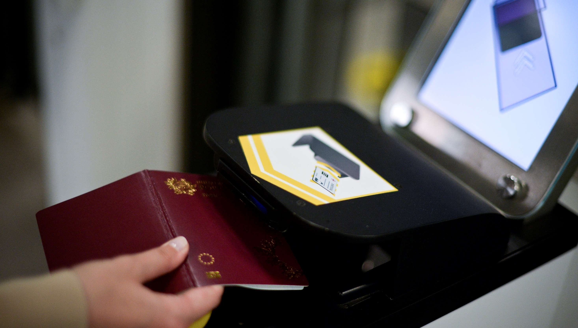


Brīvība, drošība un tiesiskums
ŠENGENAS INFORMĀCIJAS SISTĒMA

Slide 2

Šengenas Informācijas sistēma (SIS)
Šengenas Informācijas sistēma (SIS) ir IT sistēma, kas Šengenas zonā garantē brīvību, drošību un tiesiskumu
SIS atbalsta operatīvo sadarbību un informācijas apmaiņu starp valstu iestādēm
Sistēma ļauj valstu kompetentajām iestādēm pārbaudīt brīdinājumus par meklētām personām vai priekšmetiem
SIS ir atjaunināta un ietver jaunus elementus

Slide 3
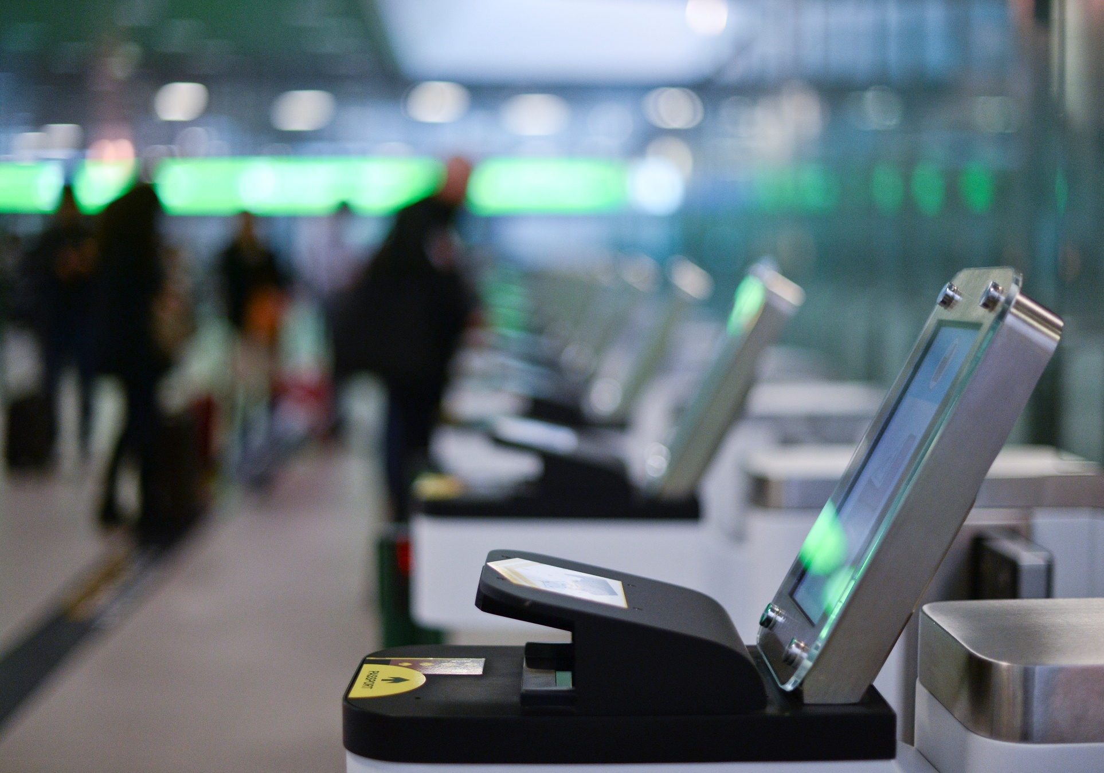

Ko dara SIS?
Pastiprina sadarbību
Palīdz visneaizsargātākajiem
Cīnās pret nelikumīgu migrāciju
Cīnās pret noziedzību
Stiprina ārējo robežu kontroli
Aizsargā individuālās tiesības

Slide 4

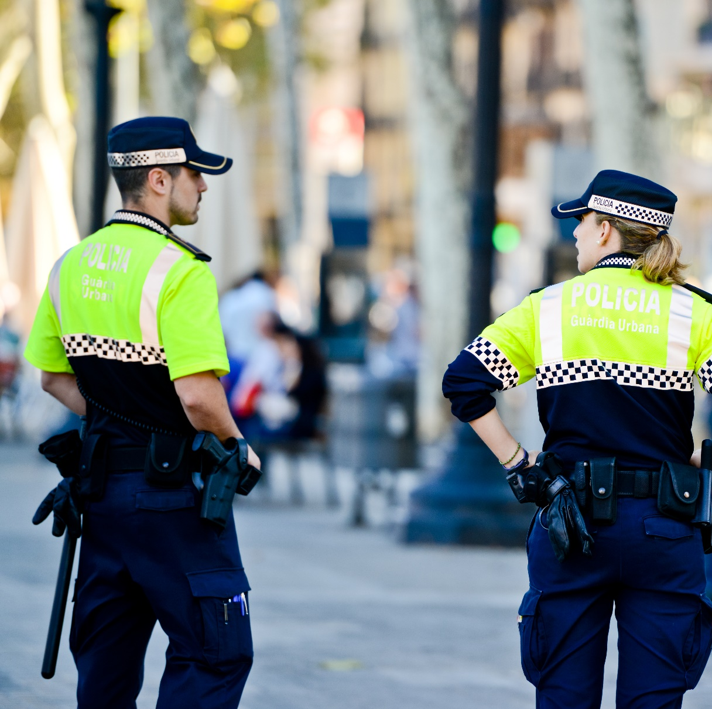
Pastiprināta sadarbība
Papildu brīdinājumu veidi par personām un priekšmetiem un veicamās darbības
SIS datiem tagad var piekļūt Frontex vienības un plašāks valstu kompetento iestāžu loks
Eiropols un dalībvalstis var apmainīties ar informāciju par brīdinājumiem par teroristu nodarījumiem
Papildinformācijas apmaiņu sekmē īpaši valstu kontaktpunkti — SIRENE biroji

Slide 5
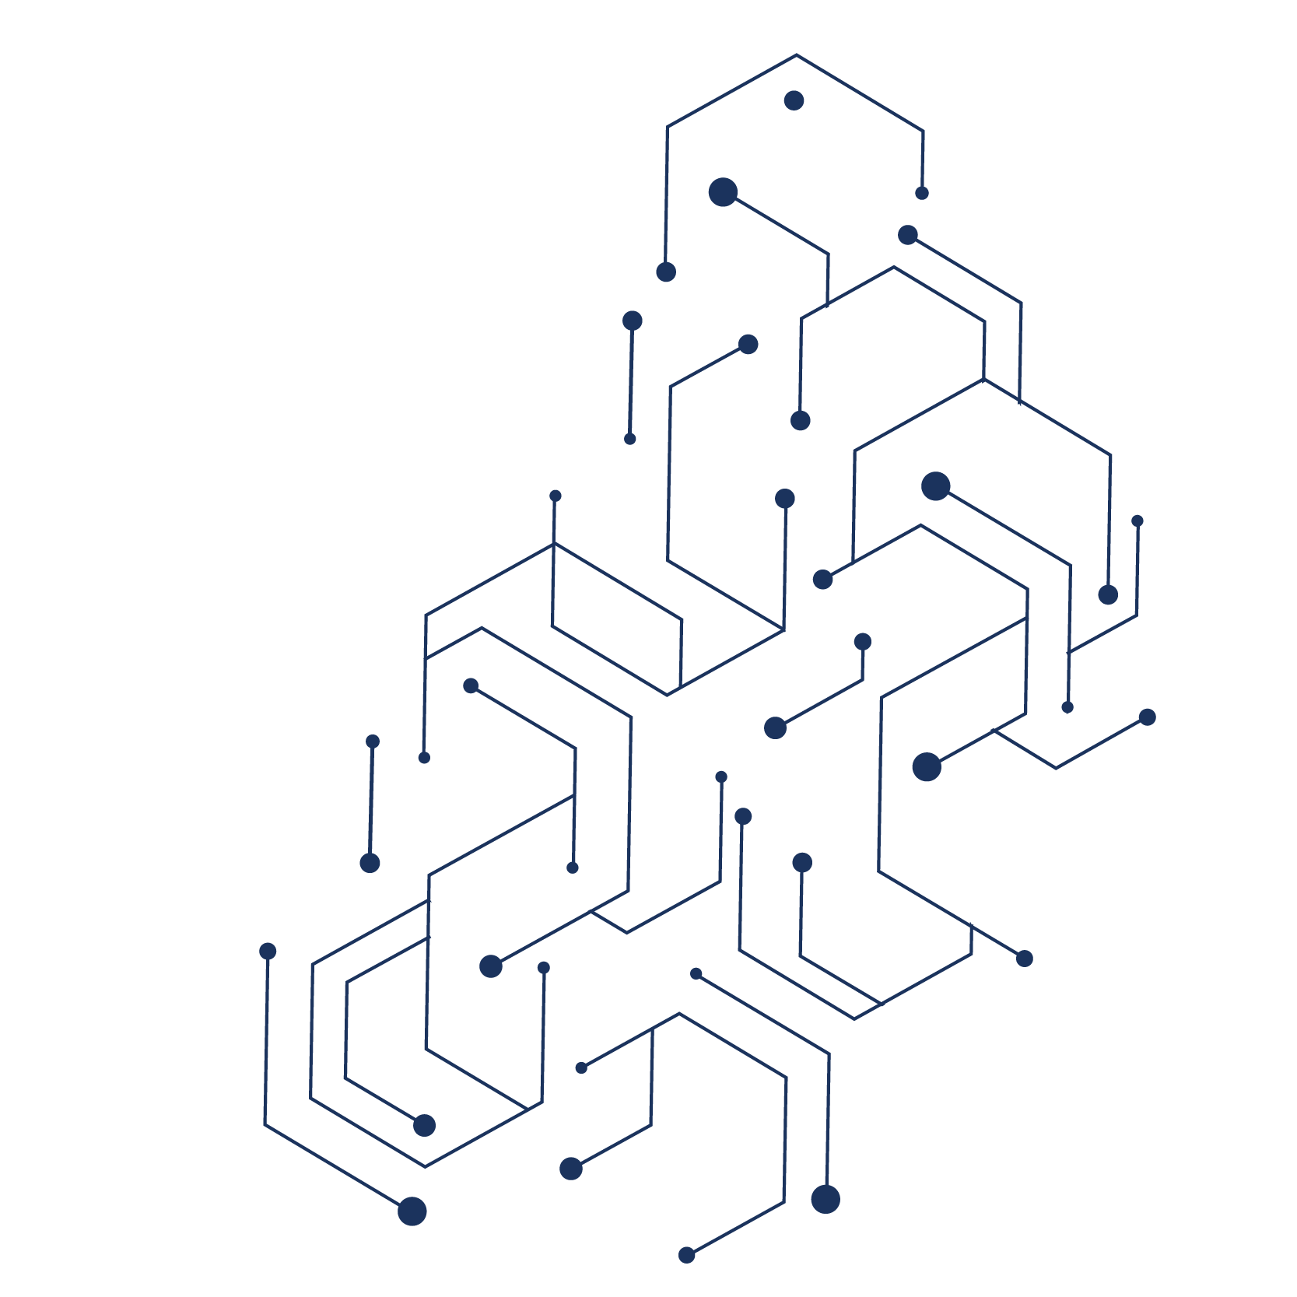
Kā tas darbojas praksē?
Ar SIS palīdzību apcietināta par izvarošanu aizdomās
turēta persona
Īrija Šengenas Informācijas sistēmu sāka izmantot 2021. gada martā.
Īrijas iestādes 2021. gada 14. maijā izdeva SIS brīdinājumu par tādas personas apcietināšanu nolūkā to nodot, kas tiek meklēta saistībā ar iespējamu jaunietes izvarošanu 2019. gadā Mansterā.
Iestādes uzskatīja, ka aizdomās turētā persona joprojām kontaktējas ar pusaudžiem un nepilngadīgajiem sporta nometnēs citviet.
Itālijas iestādes meklēto personu atrada un arestēja 2021. gada 27. maijā, tikai 13 dienas pēc Īrijas SIS brīdinājuma izveides.

Slide 6
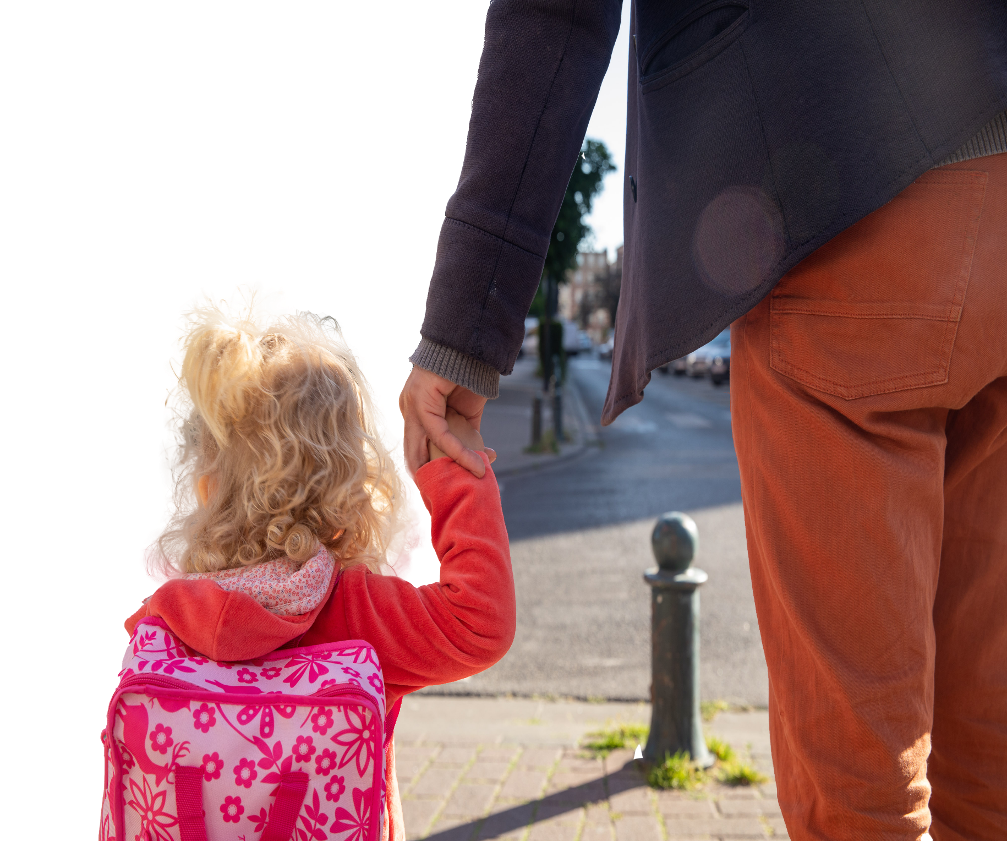

Palīdzība visneaizsargātākajiem
Jauni brīdinājumi par nolaupīšanas riskam pakļautiem bērniem un par riskam pakļautām neaizsargātām personām palīdz kompetentajām iestādēm:
  novērst bērnu nolaupīšanu,
  aizsargāt bērnus un citas neaizsargātas personas, novēršot to nelikumīgu aizvešanu uz ārzemēm.
Šie brīdinājumi papildina brīdinājumus par pazudušām personām.
Pazudušās personas identificē, arī izmantojot pirkstu nospiedumus vai DNS.

Slide 7
Kā tas darbojas praksē?
Ar SIS palīdzību novērsta bērna nelikumīga izvešana uz ārzemēm
Kādas dalībvalsts iestāde paziņoja, ka 16 gadus veca pusaudze ir pametusi šīs iestādes telpas un vairs nav ne atrodama, ne sazvanāma.
Meitene šajā iestādē bija ievietota saskaņā ar tiesas nolēmumu, kas pieņemts, lai viņu aizsargātu pret vardarbību un nepieļautu meitenes izvešanu uz viņas izcelsmes valsti, kas ir ārpus ES, lai viņu piespiestu stāties laulībā.
Meitenes radinieki bija noorganizējuši nelikumīgu meitenes izvešanu uz izcelsmes valsti ārpus ES, izmantojot lidostu citā dalībvalstī.
Dalībvalsts, kas izmeklēja lietu, nekavējoties izveidoja SIS brīdinājumu un informēja attiecīgās dalībvalsts iestādes.
Šīs iestādes noskaidroja, ka meitene atrodas lidostā kopā ar vienu no vecākiem. Pusaudzei nekavējoties piešķīra aizsardzību, un viņa tika nodota brīdinājuma izdevējas dalībvalsts iestādēm.

Slide 8

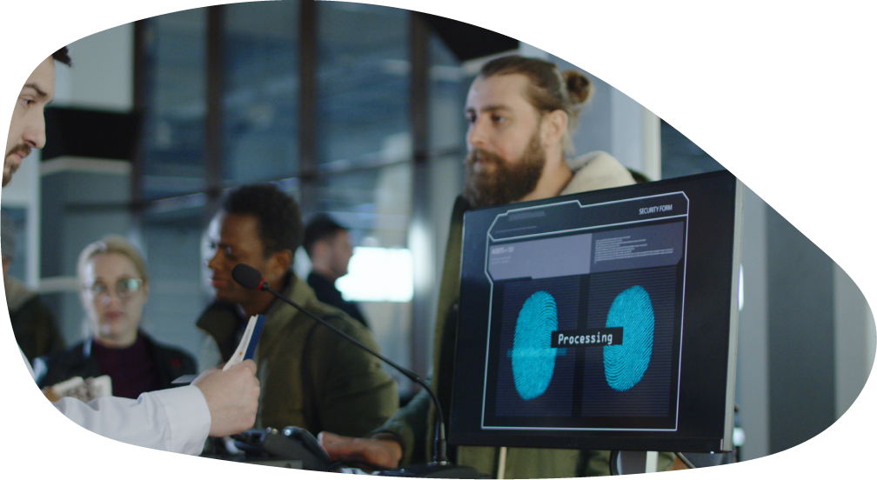
Cīņa pret nelikumīgu migrāciju
Jauns brīdinājums par atgriešanas lēmumiem un uzlaboti rīki, lai labāk identificētu
ārpussavienības valstu valstspiederīgos,
uz kuriem attiecas šie brīdinājumi, palīdzēs
novērst neatbilstīgu migrāciju.
Sistēma, izmantojot pirkstu nospiedumus,
ļauj meklēt un pārbaudīt, vai par
ārpussavienības valstspiederīgajiem ir izdoti
SIS brīdinājumi.
Jauni dati par viltotiem dokumentiem, tai skaitā ceļošanas dokumentiem un vīzu uzlīmēm.

Slide 9
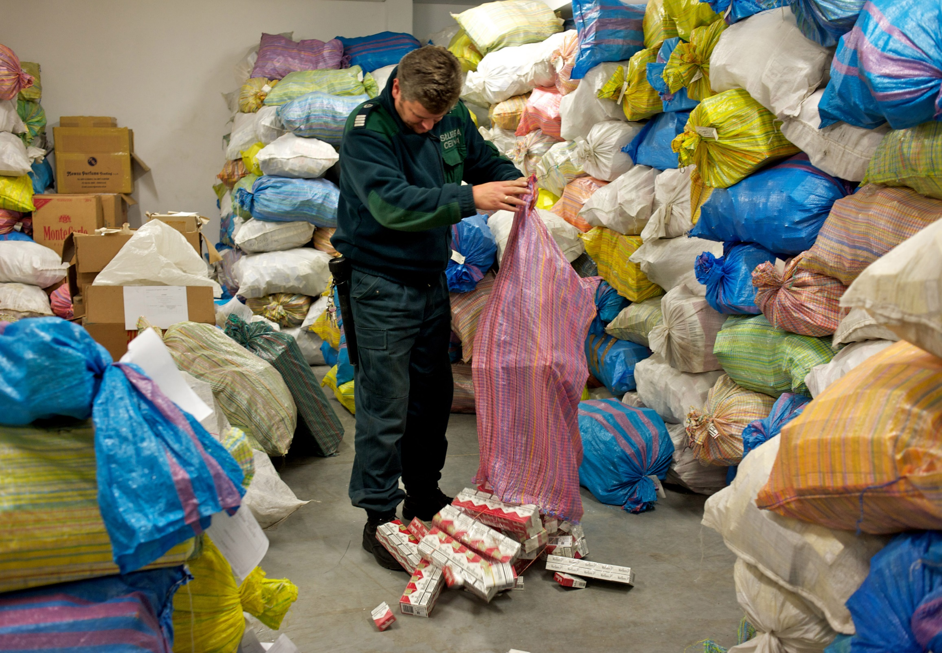

Cīņa pret noziedzību
Dalībvalstu iestādes izmanto SIS, lai:
  meklētu personas, kas saucamas pie atbildības vai tiesājamas par teroristiskiem nodarījumiem vai smagiem noziegumiem;
  meklētu personas, kas iesaistītas smagos noziegumos, un priekšmetus, kas saistīti ar smagiem noziegumiem;
  meklētu un aizsargātu pazudušas personas, aizsargātu riskam pakļautas neaizsargātas personas, kuru ceļošanu vai izvešanu uz ārvalstīm nedrīkst pieļaut, vai meklētu lieciniekus, apsūdzētos vai noziegumos cietušos, kuru palīdzība nepieciešama tiesas procesos;
  identificētu noziedzniekus, izmantojot pirkstu nospiedumus no smagu noziegumu vietām;
  noskaidrotu, kur atrodas meklēšanā esoši priekšmeti, ko paredzēts izņemt vai izmantot par pierādījumu kriminālprocesā.

Slide 10
Kā tas darbojas praksē?
Izmantojot SIS, noskaidrota smagu organizēto noziegumu izdarītāju atrašanās vieta un likumpārkāpēji apcietināti
Itālija meklēja noziedzīgas organizācijas dalībnieku, kurš laikā no 2014. gada marta līdz 2019. gada jūnijam bija palīdzējis organizēt cita starpā nepilngadīgu personu seksuālu ekspluatēšanu un prostitūciju.
2020. gadā šo personu apturēja Īrijas ceļu policijas darbinieki, bet tajā laikā viņi vēl nezināja, ka Itālijā šo personu meklē saistībā ar smagiem noziegumiem.
2021. gada 29. jūnijā Itālija izdeva SIS brīdinājumu, un tajā pašā dienā šo personu arestēja Īrijā.

Slide 11

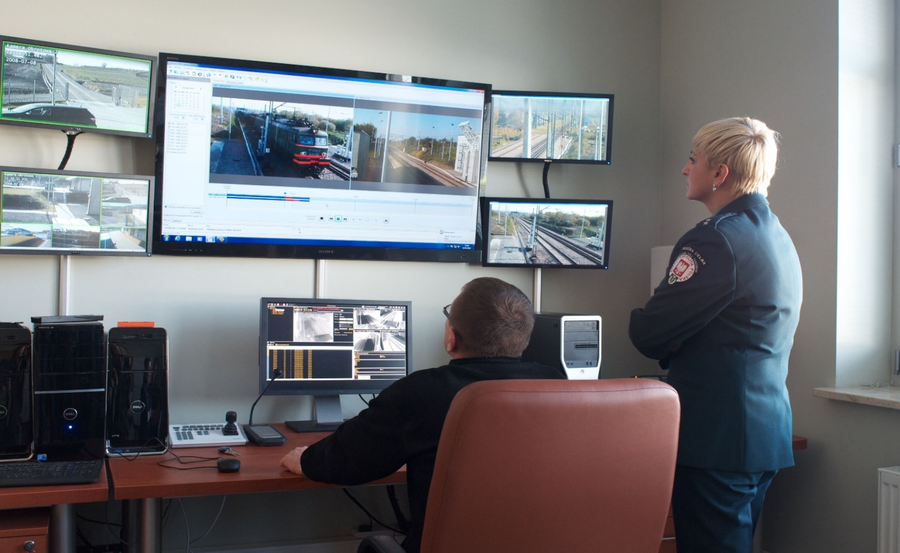
Stingrāka ārējo robežu kontrole
Šengenas Informācijas sistēmas papildu funkcijas ļauj:
robežsargiem ātrāk atpazīt ārpussavienības valstu valstspiederīgos, par kuriem izdoti brīdinājumi par ieceļošanas vai uzturēšanās atteikumu vai kuri apdraud drošību, kā arī atklāt viltotus dokumentus;
iestādēm atrast ES valstspiederīgos, kuri tiek meklēti vai kurus tur aizdomās par noziegumiem.

Slide 12
Kā tas darbojas praksē?
Ar SIS palīdzību apcietināta par laupīšanu meklēta persona
Persona bez personu apliecinošiem dokumentiem ieradās Lampedūzā kopā ar migrantiem.
Izmantojot SIS–AFIS funkciju, Šengenas Informācijas sistēmā tika salīdzināti personas pirkstu nospiedumi, un noskaidrojās, ka Vācijas kompetentās tiesu iestādes attiecībā uz šo personu, tikai ar citu vārdu, ir izdevušas Eiropas apcietināšanas orderi saistībā ar laupīšanu.
Bēguļojošais noziedznieks tika apcietināts, lai nodotu viņu Vācijas kompetentajām tiesu iestādēm.

Slide 13

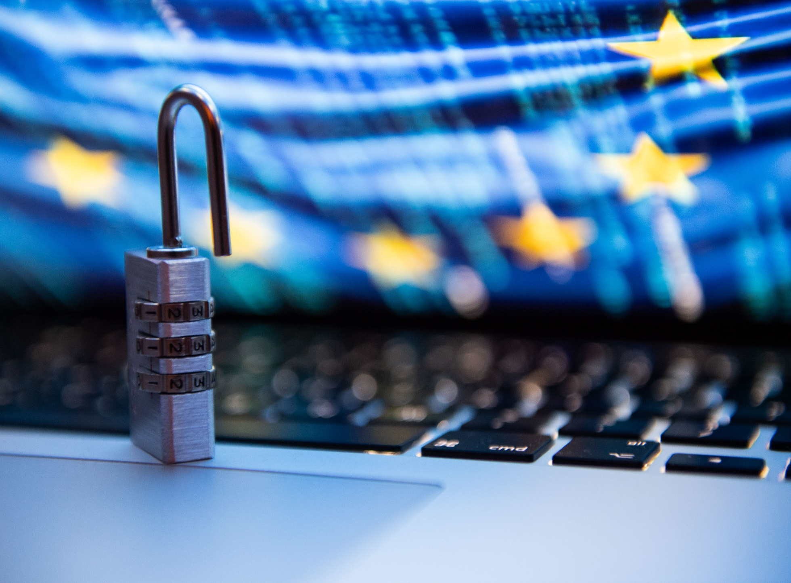
Jūsu tiesību aizsardzība
Tiesības piekļūt jūsu datiem, kas glabājas sistēmā, un tos labot vai dzēst
Tiesības tikt informētam par brīdinājumu par atgriešanu vai brīdinājumu par ieceļošanas un uzturēšanās atteikšanu
Tiesības vērsties kompetentajās iestādēs (tostarp tiesās), lai piekļūtu datiem, tos labotu vai dzēstu vai lai saņemtu kompensāciju par jebkādu kaitējumu, kas radies nelikumīgas datu apstrādes rezultātā jebkurā dalībvalstī
Rokasgrāmata par piekļuves tiesību izmantošanu

Slide 14






Sekojiet jaunumiem
@EU_Commission
@EUHomeAffairs
ec.europa.eu/
@EuropeanCommission
EUTube
EU Home Affairs
European Commission
europa.eu/
@EuropeanCommission

Slide 15
Paldies par uzmanību!

